Slide 1


„КЪЩИЧКА НА ВЪЛШЕБНИТЕ ДУМИ“
МИНИ ПРОЕКТ
В ПЪРВА „А“ ГРУПА „ПАЛЕЧКА“
ПРИ ДГ 19 „ЩУРЧЕ“ ,ГР. ХАСКОВО
Първа част
2023-2024 г.
Изготвили:
ст. учител Мария Назърова
учител Диляна Мързева
МИНИ ПРОЕКТ
„КЪЩИЧКА НА ВЪЛШЕБНИТЕ ДУМИ“

Slide 2
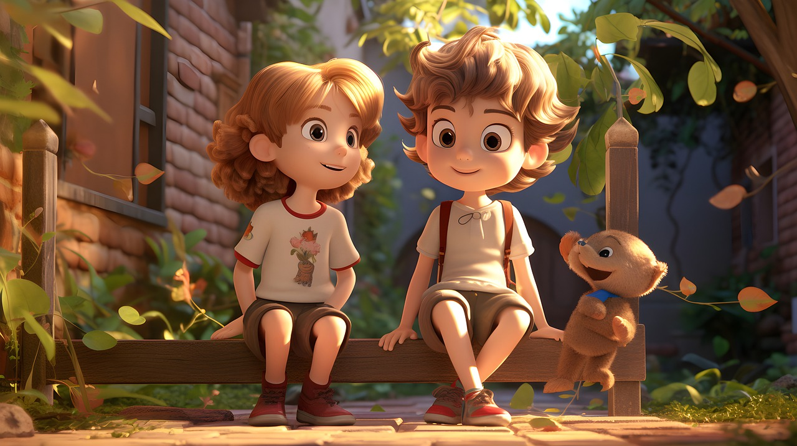
Основна цел на проекта:
Изграждане на добронамерено междуличностно общуване,което предполага разкриване на потенциалните възможности на децата за социална адаптивност,интелектуално развитие и творчески изяви.
Под цели:
1.Формиране на навици и поведение у децата за общуване и сътрудничество по между си и с възрастните,използвайки вежливите форми на обръщение.
2.Формиране и развиване на отзивчивост,стремеж към добри постъпки и взаимопомощ.
Дейности по проекта:
-Интерактивни игрови и практически ситуации: „Да играем заедно“, „На лекар“, „В магазина“, „На пазар“, „Вълшебни думи“
-Развлечения-“Обичаме да танцуваме“, слушане и разучаване на песнички-“Три думички вълшебни“, „Здравей , какъв прекрасен ден“, „Усмивка“
-Създаване на позитивна среда-оформяне на табло и кътове за вълшебните думички,работа с емотикони, гледане на филмчета с добри дела.

Slide 3

Правила на поведение и уважение в
Първа група „Палечка“
Има думички вълшебни – страшно важни и потребни.
Чудни думички – без тях често ставаме за смях
и дори не предполагаме колко много се излагаме!
При идване в детската градина
и в занималнята
-Всяко дете знае и използва чудните вълшебни думички благодаря, заповядай, моля, ако обичаш, извинявай;
- Децата в групата са най - добри приятели и се обичат.
- Говорят учтиво и любезно, Поздравяват „Добро утро” или „Добър ден” Поздравяват децата от групата „Здравейте!”или „Привет!“
- На приятелите може да се помаха с ръка или да се поздравят „Здравей!” или „Здрасти!”;
- Поздравяват децата от групата „Здравейте!”или „Привет!“
- Поведението е учтиво и уважително;
- Говори се тихо и с усмивка;
- Движението в занималнята е спокойно и внимателно;
- В играта децата спазват правилата на играта. Иска се съгласие или се отправя покана: /„Може ли, и аз да играя ?”/, /„Моля те, ела да поиграем!
- Не се употребяват обидни и неприлични думи;
- За нарушаване на правилата се съобщава на учителя;
- Децата уведомяват учителя за своите нужди и желания;
- Децата може да поискат и да получат помощ от учителя и помощник - възпитателя, когато се затрудняват. /„Моля, помогнете ми да ... ”

Slide 4
При напускане на детската
градина
- Детето тръгва от детската градина, от групата или площадката само с родителите си или определения придружител.
-Обажда се на своята учителка, казва „Довиждане, госпожо! ” , казва «Довиждане!» и на своите приятели;
- Сбогува се с госпожата и й пожелава „Приятна вечер!” или „Приятна почивка!»;

Slide 5
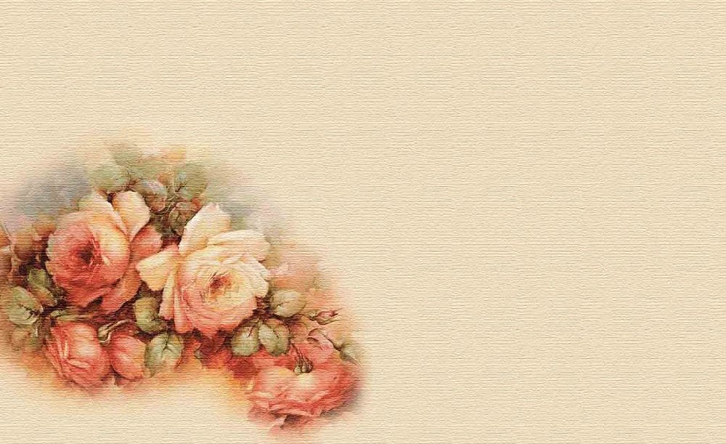
Как и кога се употребяват вълшебните думички?
Има една тайна, която може да помогне на всеки да получи това, което желае. Тя се нарича ВЕЖЛИВОСТ и се изразява с три вълшебни думички, които са като ключета.
За да отключим вратата на вежливостта в къщата на вълшебните думи, трябва да научим кои са те.

Slide 6
Думата „МОЛЯ“- с МОЛЯ се моли за нещо, иска се разрешение или се търси помощ. Това е уважително, културно обръщение. Ако честичко използваш думичката «МОЛЯ»-това ключе ще отваря всички врати и ще изпълнява твоите желания.

Slide 7
Думата „ БЛАГОДАРЯ“- тя е най-доброто приятелче
на думичката „МОЛЯ“-почти са неразделни.
Думичката „БЛАГОДАРЯ“ е добра и красива,
произнася се бавно като се гледа човека в очите.
Така трябва да я изговаряме, че да доставяме радост
на този , на който я казваме.
Тогава думата „Благодаря“ ще бъде твой добър приятел.
Всеки ден благодари на своите приятели,
че играете заедно и си помагате, благодари на мама и
и на тате, благодари на госпожите, на всички, които
се грижат за теб!

Slide 8
Третата вълшебна думичка досетихте ли се коя е?
„ИЗВИНЯВАЙ“
В тази думичка е третото ключе. Използваме я,
когато сме наранили или обидили някого и искаме
той да ни прости.
Когато я казваме трябва да гледаме човека в очите.

Slide 9
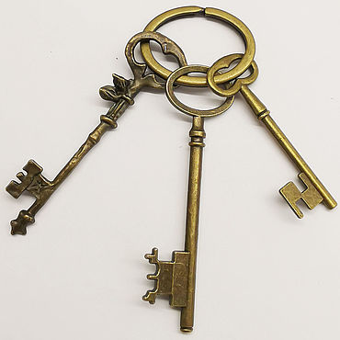
Ето ,мили деца събрахме и трите ключета
на трите вълшебни думички
„МОЛЯ“, „БЛАГОДАРЯ“, „ИЗВИНЯВАЙ“.
Вече сме готови да отключим
къщичката на вълшебните думички,
Защото знаем кои са те
и умеем да си служим с тях.

Slide 10
Можеш ли да кажеш „ИЗВИНЯВАЙ“
Ако някога си ти сгрешил
Можеш ли ти грешки да поправиш
Ако към някой лош си бил?
Можеш ли да кажеш „МОЛЯ“
С цвете във ръка
Можеш ли да кажеш
И добро „БЛАГОДАРЯ“
МОЛЯ, ИЗВИНЯВАЙ, БЛАГОДАРЯ-
Думи по-целебни и от лек.
Щом ги казваш всеки ден
Просто си добър човек.
За да бъдем умни и добри
За да ни обичат всички
Думите вълшебни казвай ти
МОЛЯ, ИЗВИНЯВАЙ, БЛАГОДАРЯ!

Slide 11
Работата по проекта продължава-
скоро ще представим Втора част
Благодарим за вниманието !

